Slide 1
BÀI TẬP LỚN · INTERNET OF THINGS
DIGITAL TWIN GIÁM SÁT
KHO BẢO QUẢN RAU QUẢ
Giám sát trạng thái · phát hiện bất thường · cảnh báo · điều khiển LED hai chiều
THINGSBOARD LOCAL 4.3.1.5
TWIN
ESP32 · DHT22 · PIR · LED
2026
Asset ↔ Device ↔ Rule Engine ↔ Dashboard
Notes:
Mở đầu: đề tài xây dựng một Digital Twin vận hành được trên ThingsBoard Local, bám đúng mạch ESP32 mô phỏng và có kiểm thử định lượng.

Slide 2
01 · ĐẶT VẤN ĐỀ
Bài toán và phạm vi
Vấn đề
Mục tiêu đầu ra
Nhiệt độ, độ ẩm và chuyển động cần được theo dõi theo thời gian thực.
Twin cấp kho gồm Asset, Device và relation Contains.
State machine NORMAL / WARNING / CRITICAL / OFFLINE.
Dashboard cảm biến đơn thuần chưa thể hiện trạng thái, quan hệ và vòng phản hồi.
13 nhóm nghiệp vụ/dữ liệu + connection lost; dashboard 19 widget.
Cần cảnh báo đúng loại và truy vết được bằng dữ liệu lịch sử.
RPC bật/tắt LED có command và feedback thực tế.
DIGITAL TWIN KHO BẢO QUẢN RAU QUẢ
02
Notes:
Phạm vi bài tập lớn: một kho và một node cảm biến. Trọng tâm là luồng Digital Twin hoàn chỉnh, không phải mô phỏng quy mô sản xuất.

Slide 3
02 · KHÁI NIỆM ÁP DỤNG
Vì sao đây là Digital Twin?
1
IDENTITY
2
STATE
3
BEHAVIOR
4
FEEDBACK
Asset kho và Device ESP32 có định danh riêng.
Trạng thái hiện tại, lịch sử và health score.
State machine và luật phát hiện bất thường.
RPC LED: expected state được đối chiếu observed state.
Không chỉ là biểu đồ cảm biến
Twin tổng hợp dữ liệu vật lý → ngữ cảnh entity/relation → trạng thái nghiệp vụ → alarm → hành động điều khiển → telemetry xác nhận.
DIGITAL TWIN KHO BẢO QUẢN RAU QUẢ
03
Notes:
Nguồn tham chiếu: https://thingsboard.io/docs/pe/concepts/digital-twin-model/ và https://thingsboard.io/docs/pe/user-guide/digital-twins/entities/

Slide 4
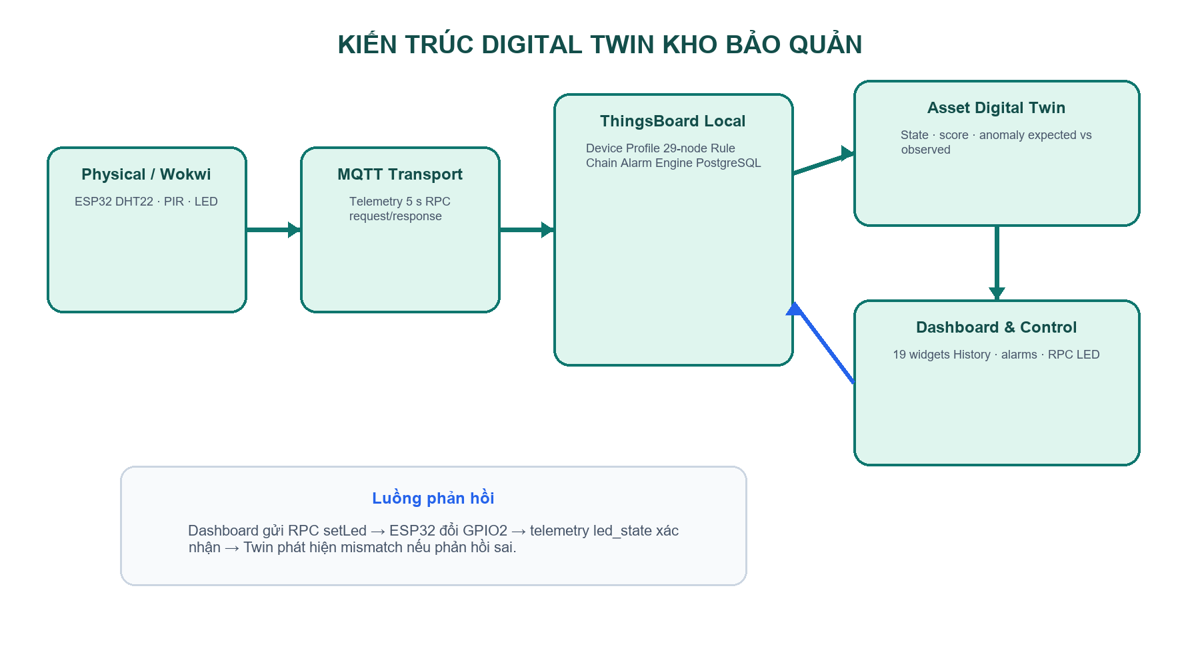
03 · KIẾN TRÚC
Kiến trúc tổng thể
DIGITAL TWIN KHO BẢO QUẢN RAU QUẢ
04
Notes:
Luồng chính: cảm biến Wokwi gửi MQTT tới ThingsBoard; Rule Engine chuẩn hóa, cập nhật Asset twin, tạo alarm; dashboard hiển thị và gửi RPC ngược về ESP32.

Slide 5
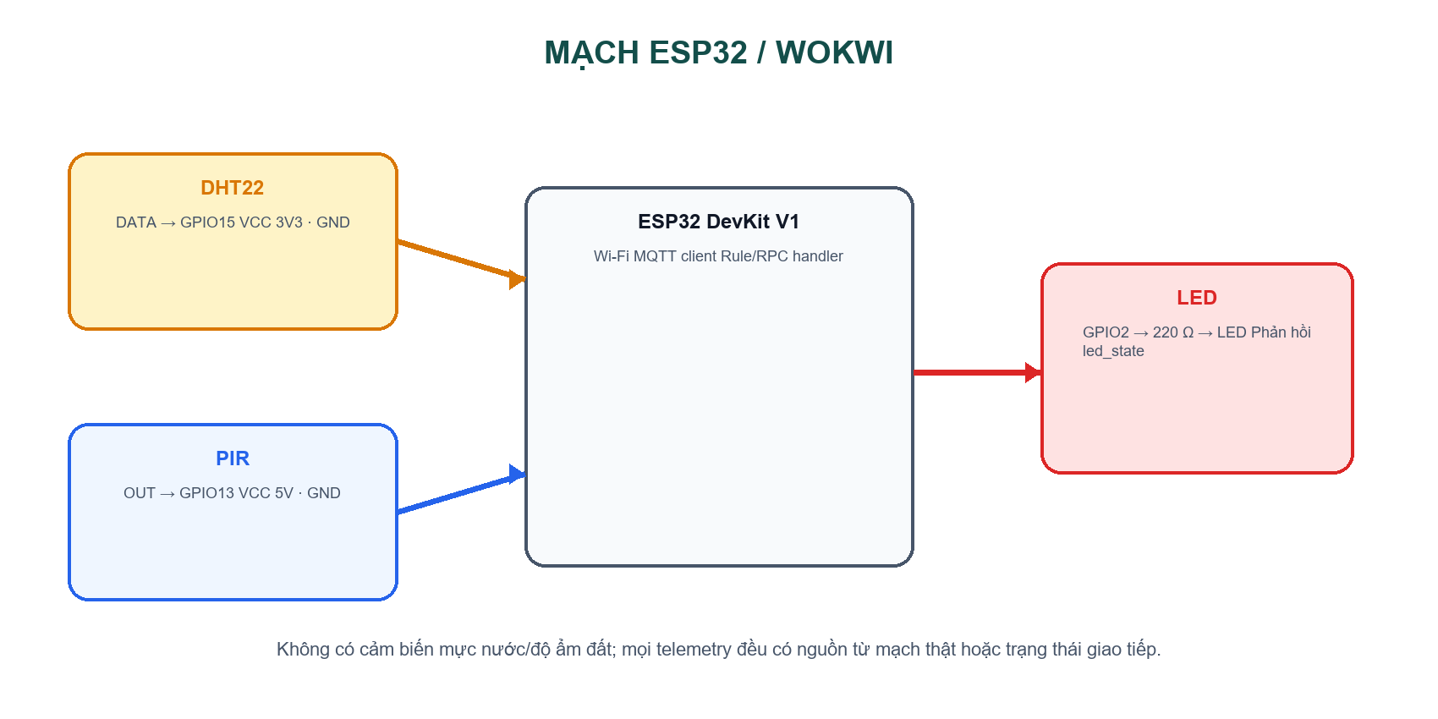
04 · PHẦN CỨNG
Node vật lý / mô phỏng
ESP32 DevKit V1
DHT22: nhiệt độ, độ ẩm
PIR: phát hiện chuyển động
LED GPIO2: actuator
Wi-Fi + MQTT Device API
Wokwi for VS Code
Không tạo dữ liệu “mực nước” hay cảm biến ngoài mạch.
DIGITAL TWIN KHO BẢO QUẢN RAU QUẢ
05
Notes:
Mạch chỉ đo nhiệt độ, độ ẩm và chuyển động; LED là cơ cấu chấp hành. Dashboard đã được sửa để không hiển thị dữ liệu giả ngoài khả năng mạch.

Slide 6
05 · TELEMETRY
Dữ liệu và giao tiếp MQTT
v1/devices/me/telemetry
Nguyên tắc dữ liệu
{
"temperature": 22.4,
"humidity": 65.2,
"motion": false,
"rssi": -57,
"sequence": 1042,
"led_state": true
}
Giữ raw telemetry trên Device.
Asset nhận state tổng hợp và anomaly context.
sequence / uptime hỗ trợ phát hiện gap và restart.
last_seen + activity tạo ONLINE / OFFLINE.
DIGITAL TWIN KHO BẢO QUẢN RAU QUẢ
06
Notes:
Nguồn API: https://thingsboard.io/docs/reference/mqtt-api/. Token thiết bị chỉ nằm trong tệp bí mật, không nằm trong export hoặc slide.

Slide 7
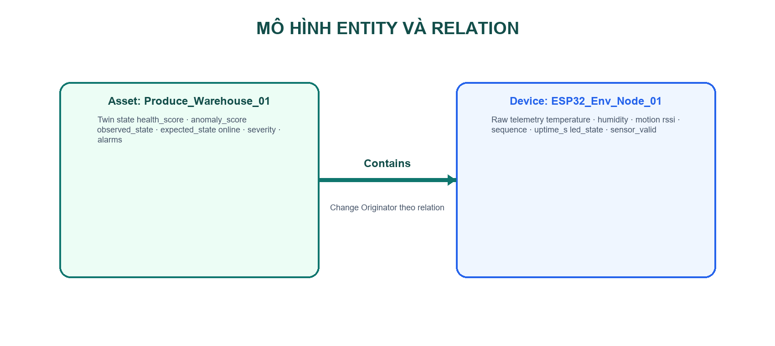
06 · DIGITAL TWIN MODEL
Mô hình Entity và Relation
WAREHOUSE
CONTAINS
DEVICE: ESP32
Asset · Produce_Warehouse_01 · state
Relation · cấu trúc và ngữ cảnh
ESP32_Env_Node_01 · raw data / RPC
DIGITAL TWIN KHO BẢO QUẢN RAU QUẢ
07
Notes:
Nguồn tham chiếu: https://thingsboard.io/docs/pe/user-guide/digital-twins/relations/. Relation Contains nối Warehouse Asset với ESP32 Device.

Slide 8
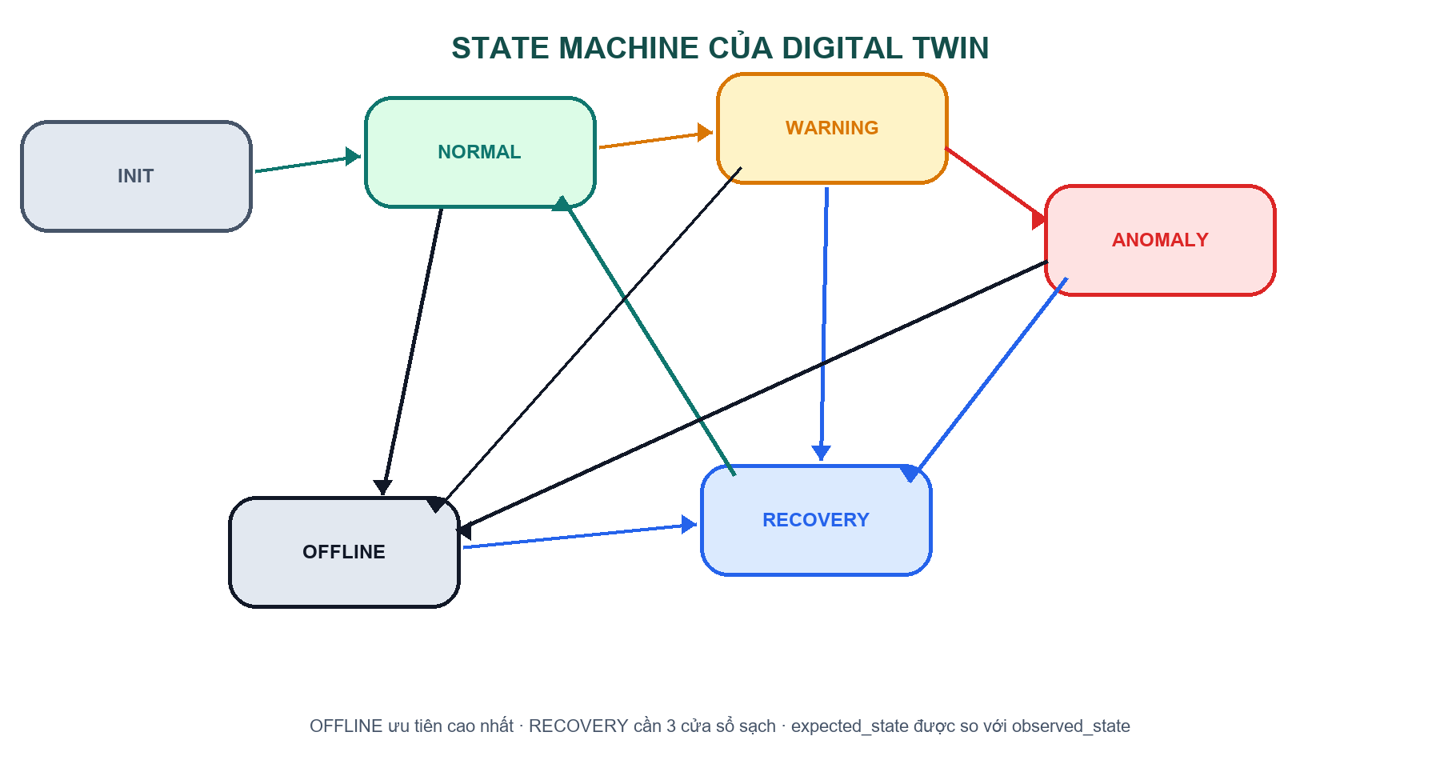
07 · STATE MACHINE
Trạng thái tổng hợp của Twin
Ưu tiên trạng thái
OFFLINE
CRITICAL
WARNING
NORMAL
Alarm và health score được suy ra từ cùng một ngữ cảnh.
DIGITAL TWIN KHO BẢO QUẢN RAU QUẢ
08
Notes:
OFFLINE có ưu tiên cao nhất; sau đó là CRITICAL, WARNING và NORMAL. Mỗi lần cập nhật đều lưu current_state, observed_state, anomaly_type và health_score trên Asset.

Slide 9
08 · ANOMALY DETECTION
Phát hiện bất thường
MÔI TRƯỜNG
CHẤT LƯỢNG DỮ LIỆU
VẬN HÀNH
HIGH_TEMPERATURE
LOW_TEMPERATURE
HIGH_HUMIDITY
LOW_HUMIDITY
TEMPERATURE_RATE
HUMIDITY_RATE
INVALID_SENSOR
SENSOR_STUCK
SEQUENCE_GAP
DEVICE_RESTART
WEAK_SIGNAL
UNEXPECTED_MOTION
ACTUATOR_MISMATCH
CONNECTION_LOST
Ngưỡng + rate + lịch sử
→ anomaly_type
→ severity / score
Ngưỡng + rate + lịch sử
→ anomaly_type
→ severity / score
Ngưỡng + rate + lịch sử
→ anomaly_type
→ severity / score
DIGITAL TWIN KHO BẢO QUẢN RAU QUẢ
09
Notes:
Có 14 kịch bản được kiểm thử: 13 loại nghiệp vụ/chất lượng dữ liệu và CONNECTION_LOST theo lifecycle timeout.

Slide 10
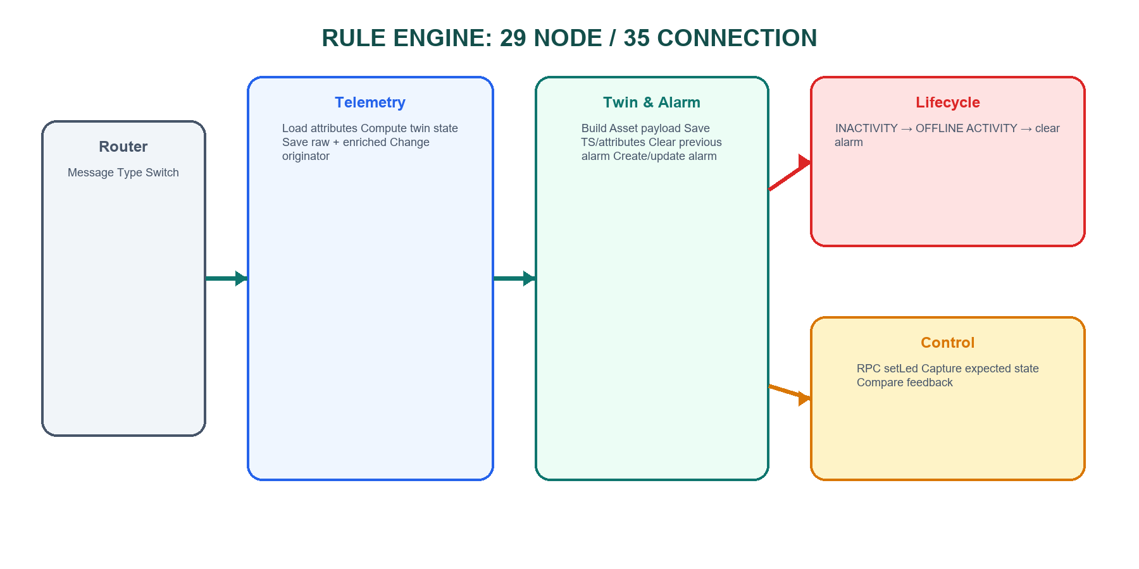
09 · RULE CHAIN
Xử lý trong Rule Engine
Một payload đi qua cùng pipeline: enrich → validate → detect → update twin → alarm → dashboard.
DIGITAL TWIN KHO BẢO QUẢN RAU QUẢ
10
Notes:
ThingsBoard CE dùng Rule Engine và script nodes để triển khai logic tương đương mô hình twin; PE có thêm Digital Twin/Calculated Fields và Solution Template đóng gói sẵn.

Slide 11
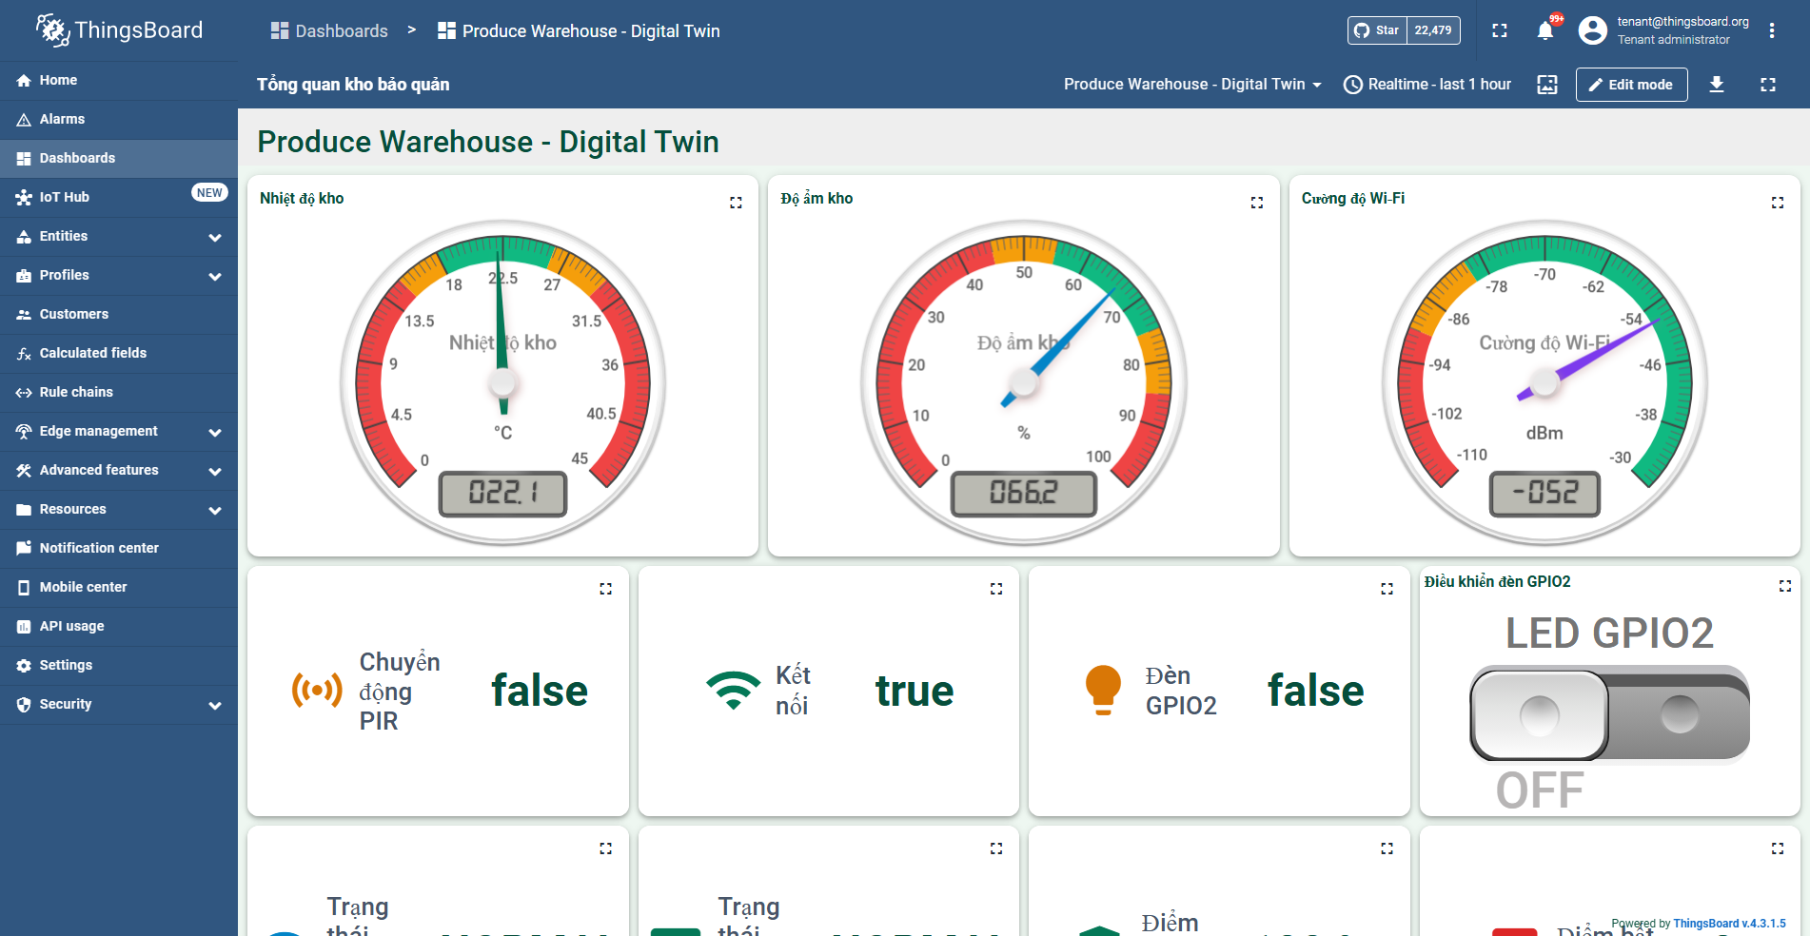
10 · DIGITAL TWIN UI
Dashboard vận hành
19 widget · trạng thái hiện tại · gauges · lịch sử · alarm · RPC LED
DIGITAL TWIN KHO BẢO QUẢN RAU QUẢ
11
Notes:
Dashboard tổ chức theo tư duy template Smart Irrigation: overview, health/state, history, alarms và control; nhưng trường dữ liệu được thay bằng đúng mạch kho rau quả. Nguồn tham khảo: https://thingsboard.io/iot-hub/solution-templates/smart-irrigation/

Slide 12
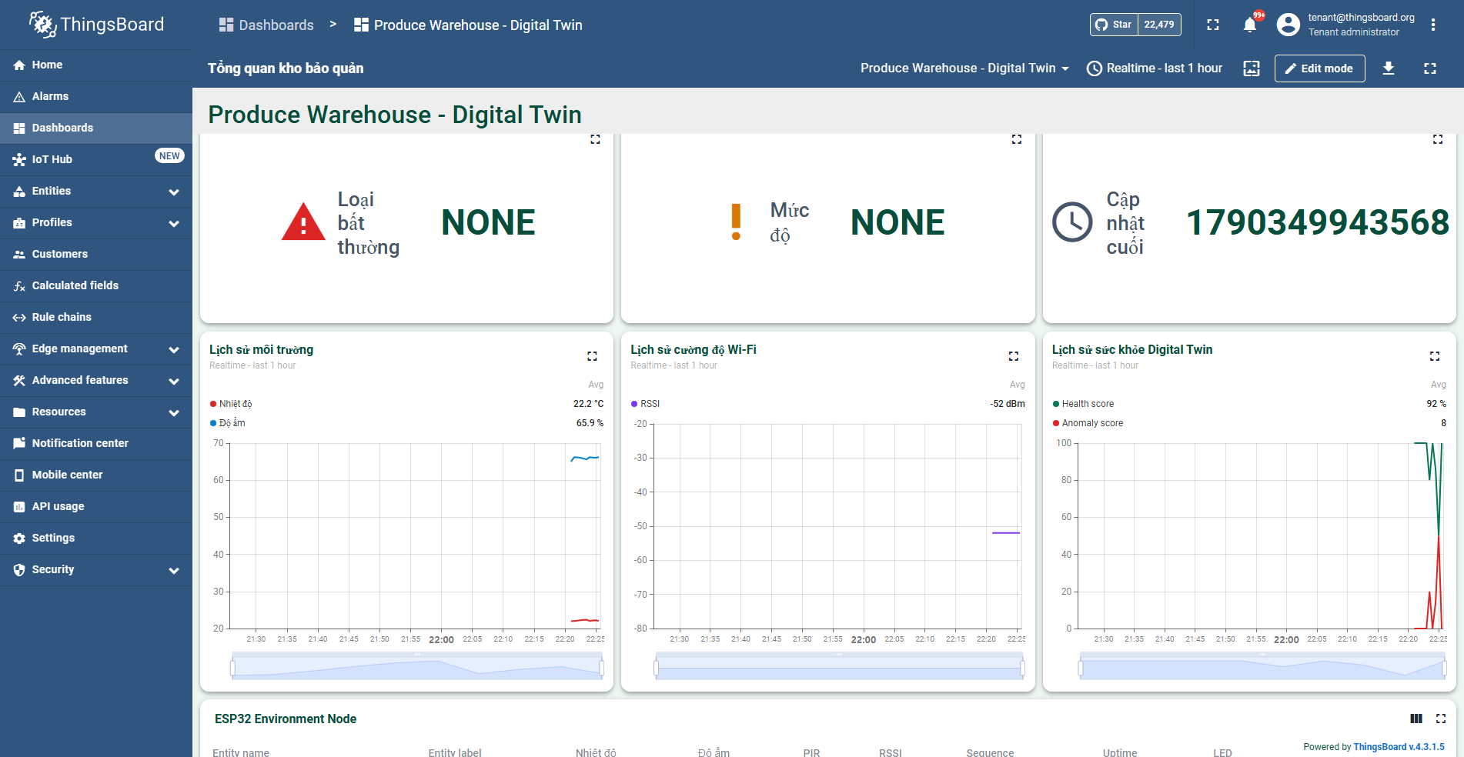
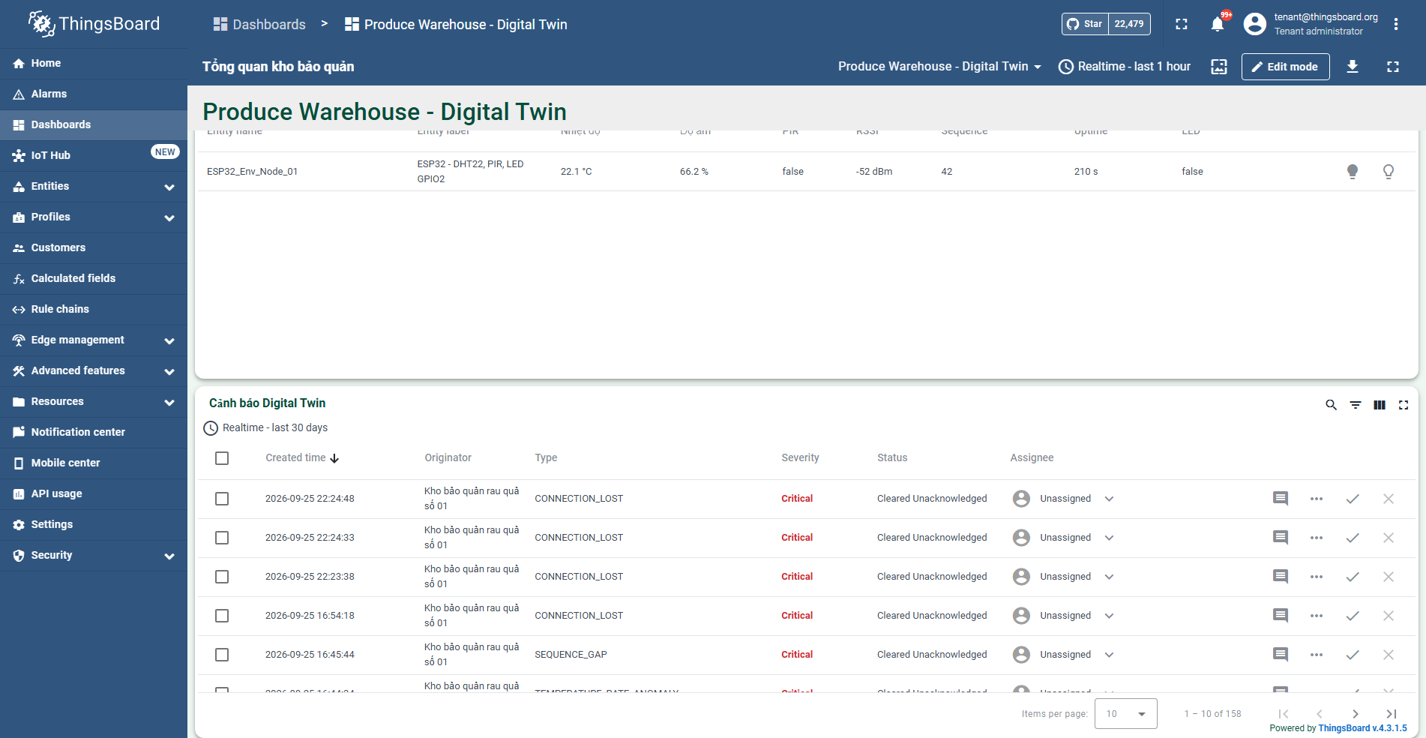
11 · OBSERVABILITY
Lịch sử và cảnh báo có thể truy vết
HISTORY
ALARMS
DIGITAL TWIN KHO BẢO QUẢN RAU QUẢ
12
Notes:
Người vận hành có thể đối chiếu diễn biến telemetry với alarm, severity và trạng thái của Asset thay vì chỉ nhìn số tức thời.

Slide 13
12 · RPC FEEDBACK
Vòng điều khiển hai chiều: LED
1
Dashboard
2
Server-side RPC
3
ESP32
4
Feedback
Người dùng đổi switch LED.
ThingsBoard gửi setLed.
Firmware đổi GPIO2.
Publish led_state; Twin đối chiếu.
Expected = observed
Nếu khác nhau trong 3 mẫu liên tiếp → ACTUATOR_MISMATCH.
DIGITAL TWIN KHO BẢO QUẢN RAU QUẢ
13
Notes:
Đây là khác biệt quan trọng giữa dashboard hiển thị và Digital Twin có vòng phản hồi: lệnh điều khiển phải được xác nhận bằng trạng thái quan sát thực tế.

Slide 14
13 · VERIFICATION
Kiểm thử end-to-end
Acceptance test
Smoke test vận hành
14 kịch bản × 10 lượt = 140 ca; baseline kiểm tra FAR riêng
Thời lượng 1 phút, chu kỳ 5 giây
Payload đi qua Device API và Rule Engine thật
12 mẫu kỳ vọng / 12 mẫu nhận
Đối chiếu Asset state, Alarm và latency
NORMAL và ONLINE đạt 100%
Ngưỡng: TDR ≥90%, FAR ≤5%, latency ≤15s
Dùng đúng phạm vi bài tập lớn; không tuyên bố độ bền dài hạn
DIGITAL TWIN KHO BẢO QUẢN RAU QUẢ
14
Notes:
Người thực hiện chủ động dùng smoke test ngắn theo phạm vi bài tập lớn. Kiểm thử 30 phút được giữ là tùy chọn, không được tuyên bố là đã chạy.

Slide 15
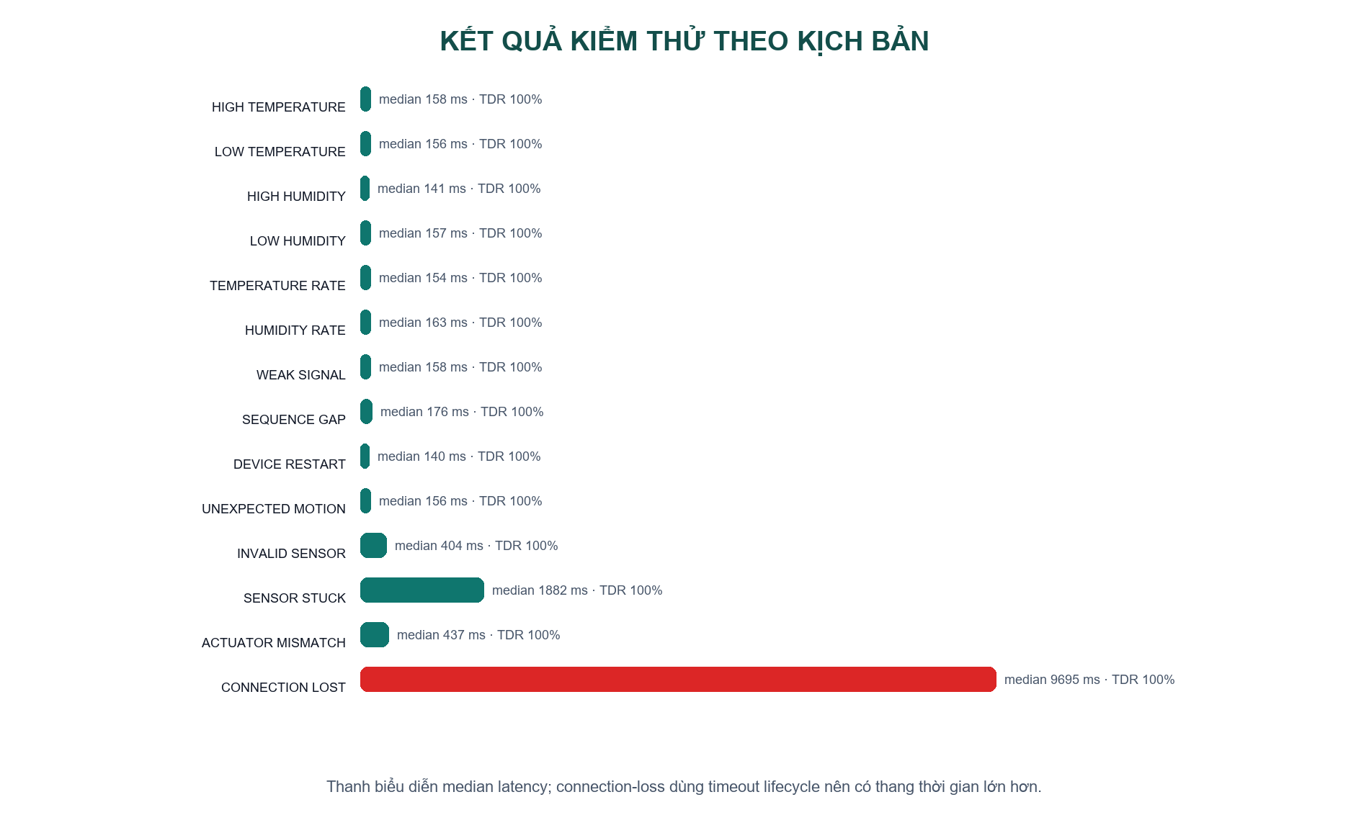
14 · RESULTS
Kết quả định lượng
100%
0%
100%
172 ms
True Detection Rate
False Alarm Rate
Data continuity
Median latency
P95 9.65 s do CONNECTION_LOST chờ inactivity timeout; vẫn dưới ngưỡng 15 s.
DIGITAL TWIN KHO BẢO QUẢN RAU QUẢ
15
Notes:
Kết quả: 140/140 lượt được phát hiện và tạo alarm đúng; continuity 100%; sequence consistency 100%; connection-loss tối đa 9.888 giây.

Slide 16
15 · HANDOFF
Kết luận và demo
Đã hoàn thành
Demo 4 bước
Digital Twin Asset–Device–Relation chạy local
01 Khởi động Docker
02 Chạy Wokwi
03 Xem Dashboard / Alarm
04 Bật tắt LED bằng RPC
State machine, anomaly, alarm và 19 widget
RPC LED hai chiều với telemetry feedback
Bộ test, báo cáo và source có thể tái tạo
Q & A
DIGITAL TWIN KHO BẢO QUẢN RAU QUẢ
16
Notes:
Kết thúc bằng demo trực tiếp. Nếu không có Wokwi live, có thể dùng publisher/test harness để chứng minh pipeline server; không thay thế phần xác nhận LED vật lý trong demo cuối.

